Slide 1
Parking helper
경기도 주차장 찾기 서비스
2020182028 이규원
2020180044 현대윤

Slide 2
구현 기능
지역내 주차장 정보 조회 서비스
- 경기도 지역 내 주차장 위치 검색
즐겨찾기 저장 및 리스트 출력
선택된 주차장 상세정보 이메일 전송
지역별 주차장 개수 그래프
검색 시 무료/유료 주차장 필터링
검색된 위치 지도 서비스

Slide 3
진행 상황
 | 계획
5월 3주차 | - OpenAPI파싱 - tkinterGUI구현
5월 4주차 | - 주차장 위치 지도 서비스 구현 - 지역 내 주차장 위치 검색
5월 5주차 | - 지역별 주차장 개수 그래프 - 해당 이메일로 상세정보를 전송 - 지역내 유료 / 무료 주차장 필터링 서비스
6월 1주차 | - 텔레그램 봇 연동 - C/C++연동
6월 2주차 | - 부족한 부분 보충 및 수정 - 최종발표

Slide 4
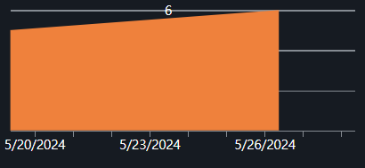
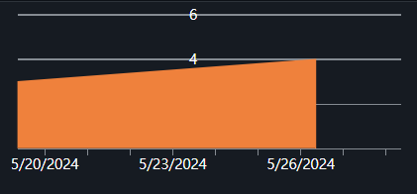
커밋 상황
현대윤
이규원

